Slide 1
Paralelní zapojení rezistorů příklady 2
Autorem materiálu a všech jeho částí, není-li uvedeno jinak, je Mgr.Iva Stupková.
Dostupné z Metodického portálu www.rvp.cz, ISSN: 1802-4785, financovaného z ESF a státního rozpočtu ČR. Provozováno Výzkumným ústavem pedagogickým v Praze.

Slide 2
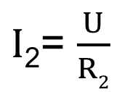
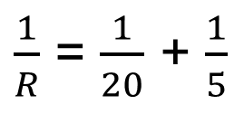
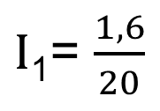
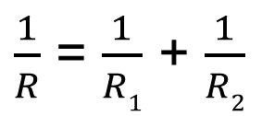
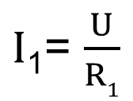
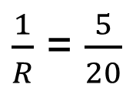
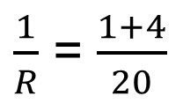
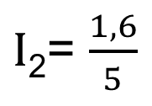
Příklady
1. Urči výsledný odpor R, U, I₁, I₂
R₁ = 20 Ω , R₂ = 5 Ω, I = 400 mA
U
$\frac{1}{R}$ = $\frac{1}{R1}$ + $\frac{1}{R2}$
U = I . R
U = 0,4 . 4
U = 1,6 V
I
$\frac{1}{R}$ = $\frac{1}{20}$ + $\frac{1}{5}$
R₁
I₁
$\frac{1}{R}$ = $\frac{1+4}{20}$
$I$₁= $\frac{U}{R1}$
$I$₂= $\frac{U}{R2}$
I₂
R₂
$\frac{1}{R}$ = $\frac{5}{20}$
U
$I$₁= $\frac{1,6}{20}$
$I$₂= $\frac{1,6}{5}$
⇒ R = 4 Ω
I₁ = 0,08 A
I₂ = 0,32 A

Slide 3
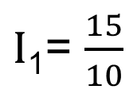
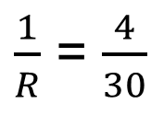
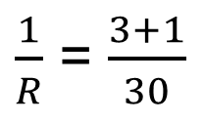
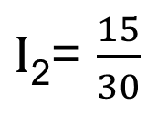
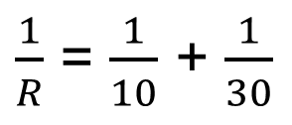
Příklady
2. Urči výsledný odpor R, U, I₁, I₂
R₁ = 10 Ω , R₂ = 30 Ω, I = 2 A
U
$\frac{1}{R}$ = $\frac{1}{R1}$ + $\frac{1}{R2}$
U = I . R
U = 2 . 7,5
U = 15 V
I
$\frac{1}{R}$ = $\frac{1}{10}$ + $\frac{1}{30}$
R₁
I₁
$\frac{1}{R}$ = $\frac{3+1}{30}$
$I$₁= $\frac{U}{R1}$
$I$₂= $\frac{U}{R2}$
I₂
R₂
$\frac{1}{R}$ = $\frac{4}{30}$
U
$I$₁= $\frac{15}{10}$
$I$₂= $\frac{15}{30}$
⇒ R = 7,5 Ω
I₁ = 1,5 A
I₂ = 0,5 A

Slide 4
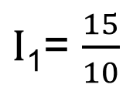
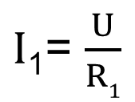
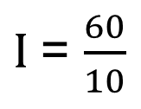
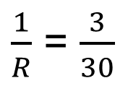
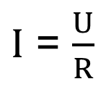
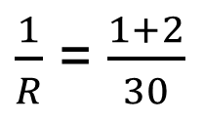
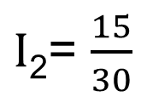
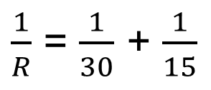
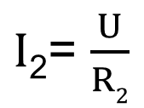
Příklady
3. Urči výsledný odpor R, I, I₁, I₂
R₁ = 30 Ω , R₂ = 15 Ω, U = 60 V
$I$ = $\frac{U}{R}$
U
$\frac{1}{R}$ = $\frac{1}{R1}$ + $\frac{1}{R2}$
$I$= $\frac{60}{10}$
I = 6 A
I
$\frac{1}{R}$ = $\frac{1}{30}$ + $\frac{1}{15}$
R₁
I₁
$\frac{1}{R}$ = $\frac{1+2}{30}$
$I$₂= $\frac{U}{R2}$
I₂
$I$₁= $\frac{U}{R1}$
R₂
$\frac{1}{R}$ = $\frac{3}{30}$
U
$I$₁= $\frac{15}{10}$
$I$₂= $\frac{15}{30}$
⇒ R = 10 Ω
I₁ = 1,5 A
I₂ = 0,5 A

Slide 5
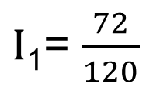
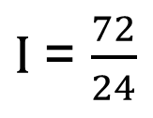
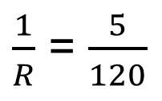
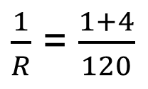
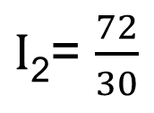
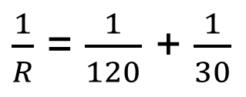
Příklady
4. Urči výsledný odpor R, I, I₁, I₂
R₁ = 120 Ω , R₂ = 30 Ω, U = 72 V
$I$ = $\frac{U}{R}$
U
$\frac{1}{R}$ = $\frac{1}{R1}$ + $\frac{1}{R2}$
$I$= $\frac{72}{24}$
I = 3 A
I
$\frac{1}{R}$ = $\frac{1}{120}$ + $\frac{1}{30}$
R₁
I₁
$\frac{1}{R}$ = $\frac{1+4}{120}$
$I$₂= $\frac{U}{R2}$
I₂
$I$₁= $\frac{U}{R1}$
R₂
$\frac{1}{R}$ = $\frac{5}{120}$
U
$I$₁= $\frac{72}{120}$
$I$₂= $\frac{72}{30}$
⇒ R = 24 Ω
I₁ = 0,6 A
I₂ = 2,4 A

Slide 6
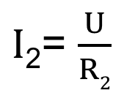
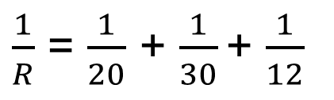
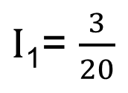
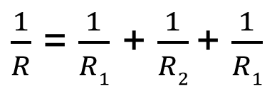
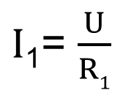
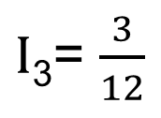
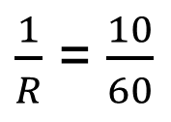
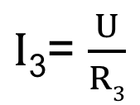
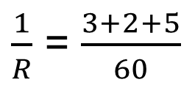
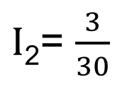
Příklady
5. Urči výsledný odpor R, R₁ = 20 Ω , R₂ = 30 Ω,
R₃ = 12 Ω, I = 0,5 A
U
$\frac{1}{R}$ = $\frac{1}{R1}$ + $\frac{1}{R2}$ + $\frac{1}{R1}$
U = I . R
U = 0,5 . 6
U = 3 V
$\frac{1}{R}$ = $\frac{1}{20}$ + $\frac{1}{30}$ + $\frac{1}{12}$
I
R₁
I₁
$\frac{1}{R}$ = $\frac{3+2+5}{60}$
R₂
I₂
$I$₁= $\frac{U}{R1}$
$I$₂= $\frac{U}{R2}$
$I$₃= $\frac{U}{R3}$
I₃
R₃
$\frac{1}{R}$ = $\frac{10}{60}$
U
$I$₁= $\frac{3}{20}$
$I$₂= $\frac{3}{30}$
$I$₃= $\frac{3}{12}$
⇒ R = 6 Ω
I₁ = 0,15 A
I₂ = 0,1 A
I₃ = 0,25A

Slide 7
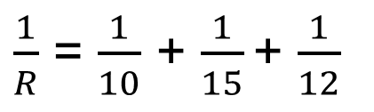
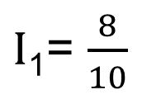
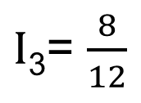
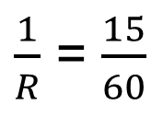
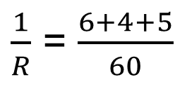
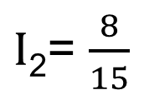
Příklady
6. Urči výsledný odpor R, R₁ = 10 Ω , R₂ = 15 Ω,
R₃ = 12 Ω, I = 2 A
U
$\frac{1}{R}$ = $\frac{1}{R1}$ + $\frac{1}{R2}$ + $\frac{1}{R1}$
U = I . R
U = 2 . 4
U = 8 V
$\frac{1}{R}$ = $\frac{1}{10}$ + $\frac{1}{15}$ + $\frac{1}{12}$
I
R₁
I₁
$\frac{1}{R}$ = $\frac{6+4+5}{60}$
R₂
I₂
$I$₁= $\frac{U}{R1}$
$I$₂= $\frac{U}{R2}$
$I$₃= $\frac{U}{R3}$
I₃
R₃
$\frac{1}{R}$ = $\frac{15}{60}$
U
$I$₁= $\frac{8}{10}$
$I$₂= $\frac{8}{15}$
$I$₃= $\frac{8}{12}$
⇒ R = 4 Ω
I₁ = 0,8 A
I₂ = 0,53A
I₃ = 0,67A

